Slide 1
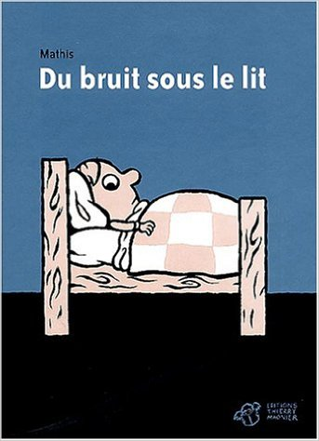
Nom : ____________________
Dialogue, à la manière de Mathis
Voici un extrait du livre « Du bruit sous le lit », de Mathis.
Ah oui, c’est tout? Quoi d’autre?
J’ai d’affreux tentacules visqueux!
Ah oui, c’est tout? Quoi d’autre?
J’ai les crocs jaunes et une haleine d’œuf pourri!
Ah oui, c’est tout? Quoi d’autre?
J’ai de longues griffes empoisonnées!
Comme tu peux le constater, le premier personnage répète toujours la même chose. L’autre personnage lui répond en ajoutant des éléments.
À toi de jouer! Invente un dialogue dans lequel un personnage dira toujours la même chose, et l’autre personnage lui répondra en ajoutant de nouveaux détails.
N’oublie pas les règles du dialogue telles qu’on les a vues ensemble! Va revoir le tableau au besoin!

